Slide 1
ChatGPT セミナー開催要項
目的：全社技術委員会として、最近爆発的な普及が見込まれる新技術 ChatGPT の概要、使い方を紹介し、社内での業務効率改善、製品やソリューション開発に向けたアイディア想起の一助とする。
開催：全社技術委員会
日時：5/26 09:30-11:00
場所：Teams によるオンライン開催
全社技術委員会で開催する意義：ChatGPT は現在最も注目されている技術の一つであり、技術を元にした新たな価値創造活動の一つとする。技術の連携を主導する組織として ChatGPT を紹介し、保有技術との融合を図る。

Slide 2
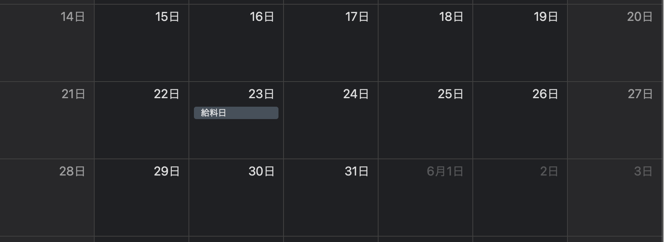
開催までのスケジュール
資料提出
提出先は後ほど
Teams上でステアリングに内容確認
当日

Slide 3
プログラム（暫定）
 |  | 題目 | 時間 | 講演者 | 概要
① |  | セミナー開催に当たり | 09:30-09:35 | 八木原さん
② |  | ChatGPT利用時の注意 | 09:35-09:40 | 法務部、ISMS | ChatGPT 利用時の注意、ガイドラインの紹介
③ | 1 | ChatGPT 概要 | 09:40-09:55 | MK本部 INVC 熊谷 渉 さん | ChatGPT の成り立ち、ChatGPTをとりまく社会的な動向、使い方、利用上の注意点
 | 2 | ChatGPT 技術解説 | 09:55-10:10 | MK本部 INVC 中林 暁男さん | ChatGPTの技術的な解説と、社内でのコミュニティ形成に向けた活動の紹介
 | 3 | ChatGPT社内活用事例 | 10:10-10:25 | YPHQ SSC 平澤 卓也 さん | 自分の引き出しにない技術かつ一般的な技術（SharePintListの書式設定）を、ChatGPTと会話して実装した事例を紹介。
 | 4 | アイディア発想へのChatGPT活用 | 10:25-10:40 | MK本部 INVC 内田 幸宏 さん | アイディア出しや、アイディアの壁打ちにChatGPTを活用するユースケース紹介
 | 5 | ChatGPTを組み込んだアプリケーション特許の考え方 | 10:40-10:55 | MK 本部 INVC 植村 英生 さん | ChatGPTの機能を製品・サービスに組み込む際に参考となる特許提案のポイント紹介
④ |  | 全社技術委員会よりお知らせ | 10:55-11:00 | 全社技術委員会 島崎さん | 全社技術委員会のポータル紹介（録画の案内）、次回開催のお知らせ

Slide 4
注意点など
講演をお願いする立場から大変恐縮ですが、以下の点にご留意いただきたく思います。
先日メールにてお知らせしましたが、開催日が当初お知らせした5/19から5/26に変更になっています。それに伴い、5/16 に資料提出をお願いしましたが、5/19 に変更しました。
当日使用する Teams のリンクは後日お送りします。時間確保用に暫定で設定してあるミーティング案内を使用する可能性もあるので消さないで下さい。
講演時間は各15分ですが、切り替えなどを考慮して、13分に発表が収まるように準備下さい。
質疑は、最後にまとめて行います、最後までご出席いただく方にはその場で回答をお願いします。他のミーティングなどがあり、途中退室される方に質問が来た場合には、後日の回答をお願いするかもしれません。

Slide 5
セミナーの全体構成案
共通部分の後に、利用者、開発者の観点で発表を行う
共通部分
- ChatGPT 概要
ChatGPTできること、できないこと
プロンプトエンジニアリングとは
- ChatGPT 技術解説
社内業務効率改善
製品・サービス開発
（社内業務での活用）
（開発・ビジネス展開）
- アイディア発想への活用例
- ChatGPT 特許作成
向き不向きの解説
特許作成するうえで、どうやるといいのか
→ 特許のネタを OpenAI の ChatGPT に入れると良いとは言わない！
→ これは、いい、悪いポイントを分かりやすく
- (募集枠)

